Slide 1
Organisatorisches
Schreiben
Präsentation Redemittel
Verben Spiel

Slide 2
Letzte Woche war transportiert unser Klient Herr Markus Fuchs in seine Institution beim Evangelisches Seniorenzentrum Marthaheim, Bergstraße 175, 15230 Frankfurt (Oder).
Leider bis heute wir haben nicht….
. Als Anhang sende ich Ihnen die wichtige Informationen für die Untersuchung.
Jetzt arbeite ich wie Sozialarbeterin im Gemeindeamt mit Kindern, die Probleme mit Verhalten (Kurator für Jugend) haben.
Ich schreibe Ihnen, weil ich den Snoezelen Kurs und das Praktikum in Ihrer Organisation machen möchte.
Können Sie mir, bitte, schreiben, wann der nächste Kurs stattfinden?

Slide 3
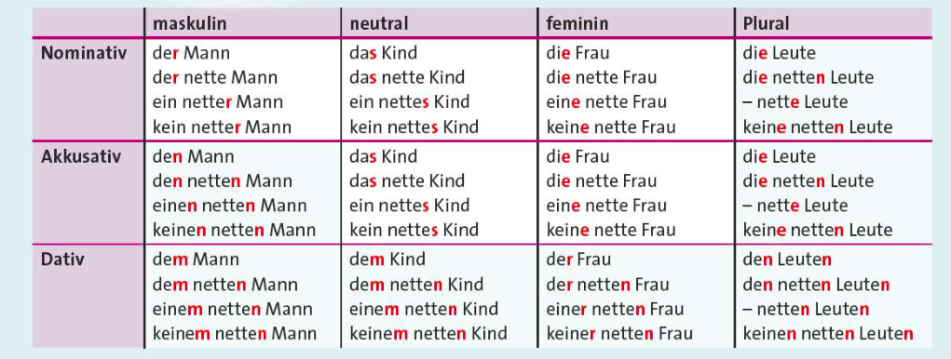

Slide 4
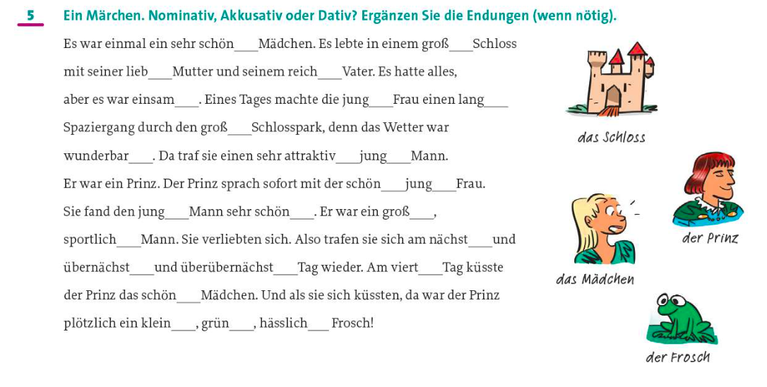

Slide 5
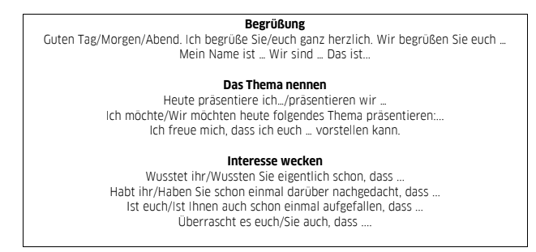

Slide 6
Meine Präsentation besteht aus folgenden Teilen
Am Anfang werde ich über XY sprechen, dann über ...und zuletzt ...
Ich fange mit XY an
Als Nächstes will ich das Problem erklären/vorstellen/ beschreiben/präsentieren
Jetzt spreche ich über

Slide 7
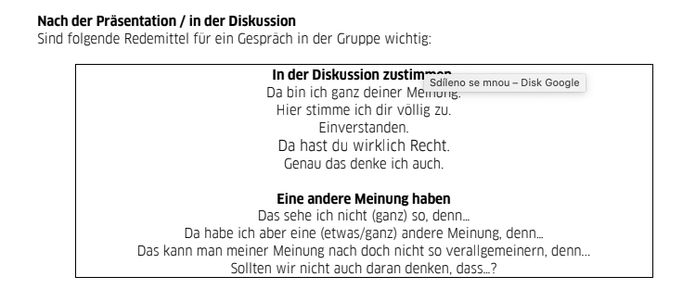

Slide 8
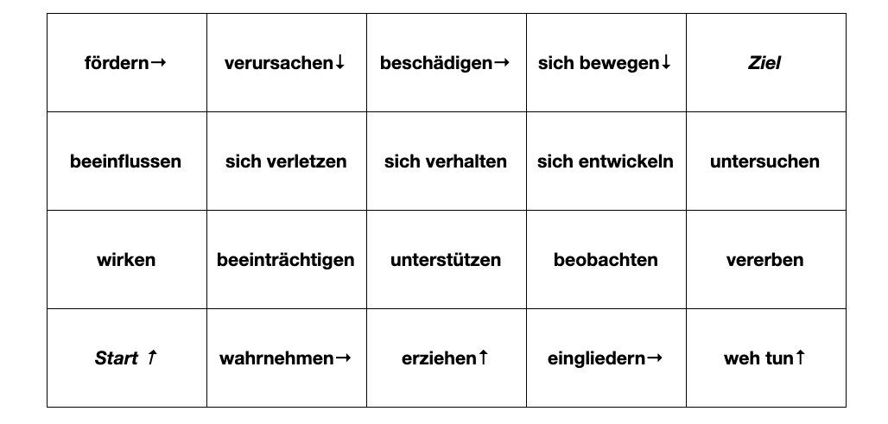
r Hörverlust e Lernschwierigkeiten e Selbständigkeit e Schreibstörung e Fähigkeit e Sprechstörung e Legasthenie e Behinderung e Inklusion schädlich selbständig s Hilfsmittel e Erziehung r Unfall e Ausbildung s Gehirn

Slide 9
v_r_rs_ch_n
w_rk_n
b___nfl_ss_n
_rz__h_n e Erziehung
f_rd_rn
v_rl_tz_n
l__d_n
G_h_rn
w_hrn_hm_n
sch_dl_ch
g__st_g
b_w_g_n

